Slide 1

EVALUATION FINALE APP 3
L’INDUSTRIE 4.0 AU SERVICE DE LA PÊCHE

Slide 2
MEMBRE DE L’ÉQUIPE
01
KPASSOKRO MOÏSE BRYAN
FOFANA YAYA
BIAGNÉ ÉLIE LIGUÉ
LAGO SIBA CHANTAL
ÉZÉJIDÉAKU ÉMMANUEL

Slide 3
SOMMAIRE
01
02
03
Introduction
Problèmes
Solution
04
05
Diagramme de Gantt
Cout du prototype
Présentation du projet
Conclusion
02

Slide 4
INTRODUCTION
03

Slide 5
01
PROBLÈMES
05

Slide 6
06
Problèmes
Prolifération de navires illégaux sur les eaux
Technologies de surveillances obsolètes

Slide 7
07
Problématique
Comment l'industrie 4.0 peut-elle utiliser les technologies avancées pour détecter et réduire efficacement la pêche illégale?

Slide 8
02
SOLUTION
08

Slide 9
09
Solution
Mise en place de systèmes de surveillance automatisés intégrant l'IoT et l'IA pour détecter en temps réel les activités de pêche illégale dans les zones protégées.

Slide 10
Aspect de la solution
Déploiement de Capteurs IoT et Balises GPS
Identification Automatique par Système AIS
Intégration avec les Politiques de Gestion des Pêches
Plateforme Centrale de Surveillance et Alerte
10

Slide 11
Importance de la solution
Impact économique
Enjeux environnementaux
11

Slide 12
DIAGRAMME DE GANTT
03
12

Slide 13
Barres de tâche effectuée (longueur = durée)
Jalons
Barres de tâche à venir (longueur = durée)
13

Slide 14
Tâches | Mois 1
 | 1 | 2 | 3 | 4 | 5 | 6 | 7 | 8 | 9 | 10 | 11 | 12 | 13 | 14 | 15 | 16 | 17 | 18 | 19 | 20 | 21 | 22 | 23 | 24 | 25 | 26 | 27 | 28 | 29 | 30
Analyse du projet
Planification
Diagramme UML
Tâches | Mois 2
 | 1 | 2 | 3 | 4 | 5 | 6 | 7 | 8 | 9 | 10 | 11 | 12 | 13 | 14 | 15 | 16 | 17 | 18 | 19 | 20 | 21 | 22 | 23 | 24 | 25 | 26 | 27 | 28 | 29 | 30
Conception du prototype
Développement logiciel
14

Slide 15
Tâches | Mois 3
 | 1 | 2 | 3 | 4 | 5 | 6 | 7 | 8 | 9 | 10 | 11 | 12 | 13 | 14 | 15 | 16 | 17 | 18 | 19 | 20 | 21 | 22 | 23 | 24 | 25 | 26 | 27 | 28 | 29 | 30 | 31
Développemen logiciel
Intégration du prototype et tests préliminaires
Tests en conditions réeles
Tâches | Mois 4
 | 1 | 2 | 3 | 4 | 5 | 6 | 7 | 8 | 9 | 10 | 11 | 12 | 13 | 14 | 15 | 16 | 17 | 18 | 19 | 20 | 21 | 22 | 23 | 24 | 25 | 26 | 27 | 28 | 29 | 30 | 31
Tests en conditions réeles
15

Slide 16
COUT DU PROTOTYPE
04
16

Slide 17
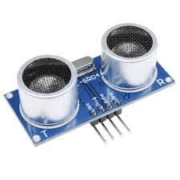
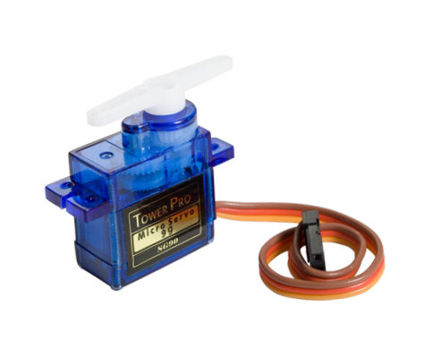
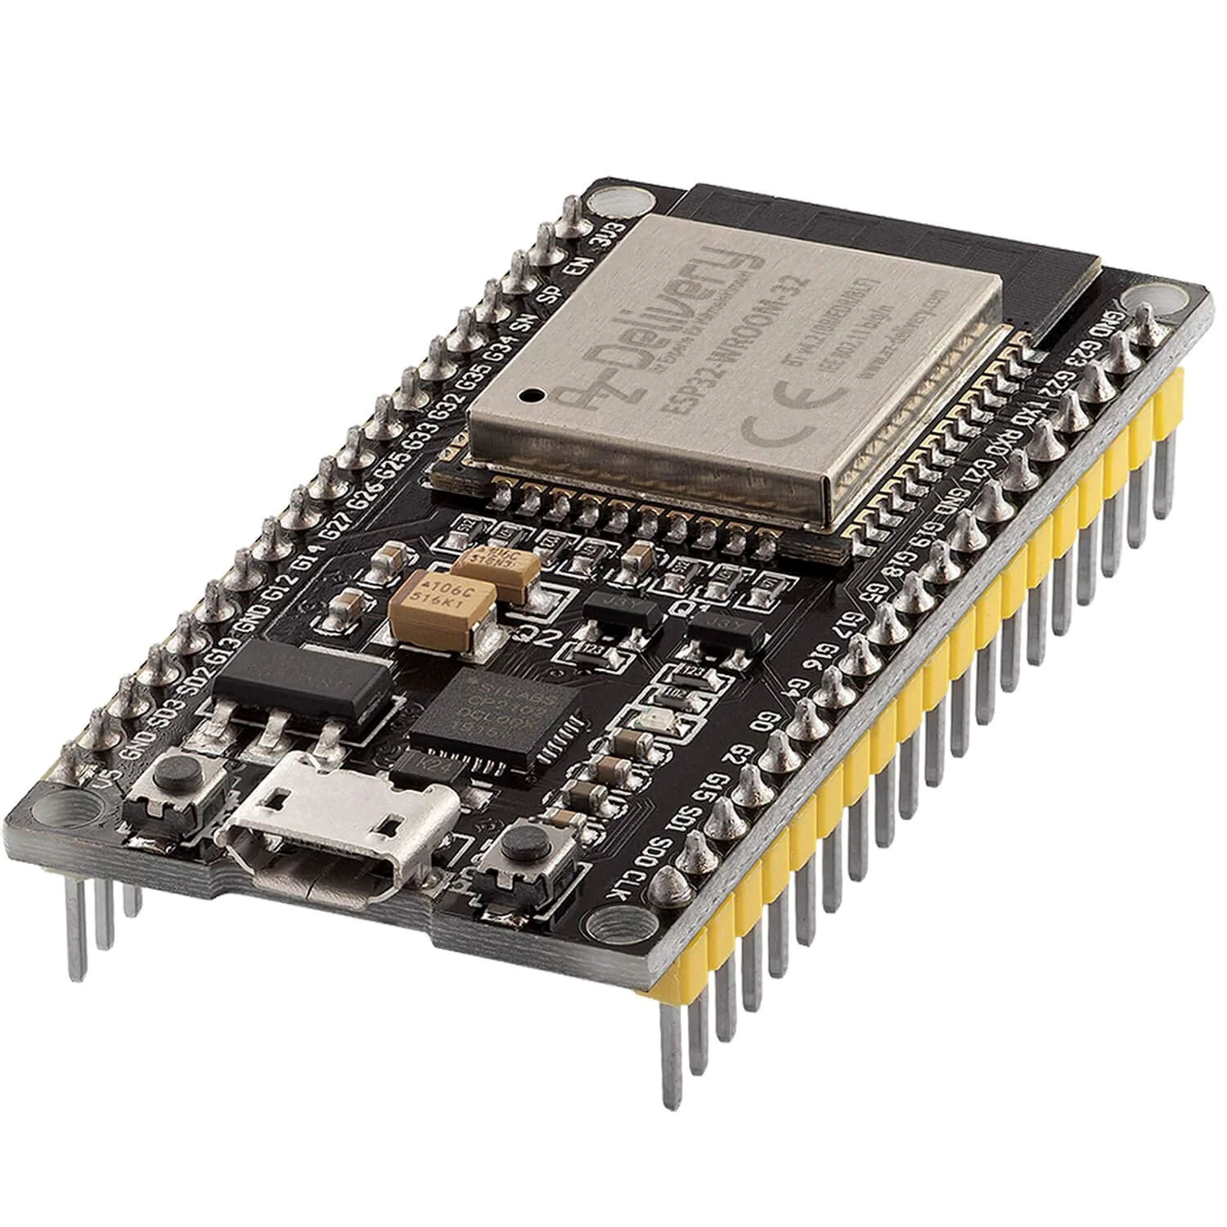
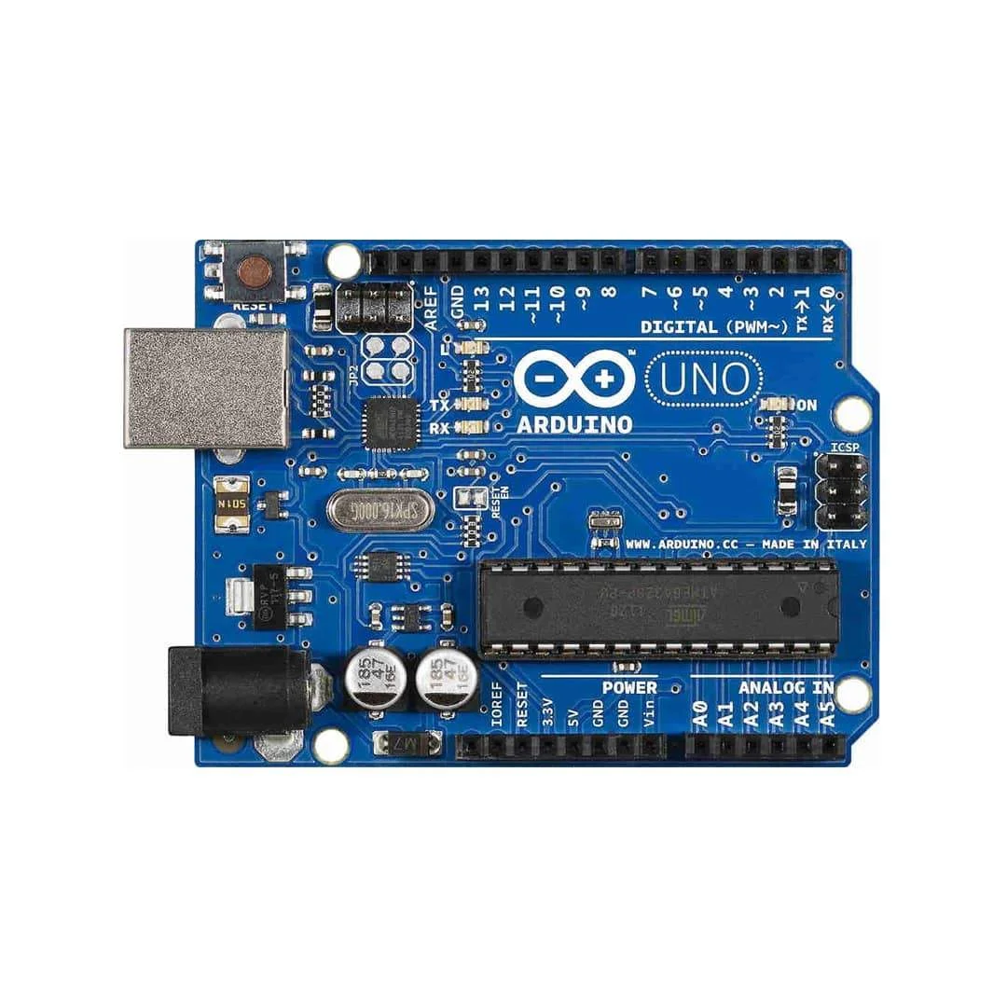
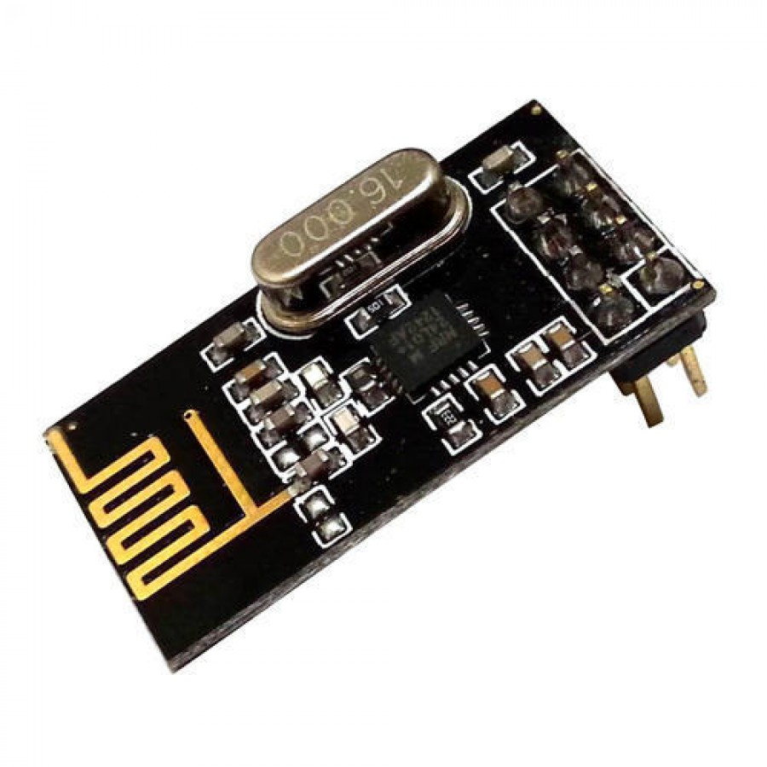
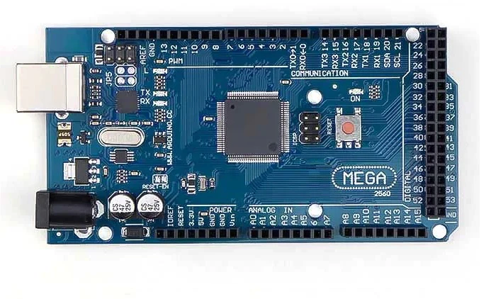
Capteur Ultrason : 2500 F CFA
Servomoteur : 2500 F CFA
ESP 32 : 6500 F CFA
Arduino Uno : 10 000 F CFA
NRF 24L01 : 6000 F CFA
Arduino Mega : 15000 F CFA
TOTAL : 42500 F CFA

Slide 18
Presentation du projet réalisé
05
16

Slide 19
05
CONCLUSION
16

Slide 20
MERCI
17

